Slide 1
روش ها و فنون تدریس (بر اساس الگوی 6 مرحله ای تدریس)
دکتر رضا برومند

Slide 2
معرفی

Slide 3
فهرست مطالب
مقدمه
ویژگی های یک معلم
فرایند 6 مرحله ای تدریس
معرفی ارائه درسی

Slide 4
فهرست مطالب
مرحله ارزشیابی
مرحله خلاصه کردن و نتیجه گیری
مرحله فعالیت های تکمیلی
مدل مناسب برای تدریس

Slide 5
مقدمه
طلای سعادت و خوشبختی انسان ها در طول تاریخ

Slide 6
بشر همواره بدنبال سعادت و خوشبختی بوده است
سئوال اساسی؟
برای نشان دادن عامل خوشبختی ، سعادت ، رفاه، توسعه یافتگی و... بشر از اصطلاح طلاء استفاده می کند.
طلای سرخ، طلای زرد، طلای سفید، طلای سیاه،طلای سبز،طلای آبی ....

Slide 7
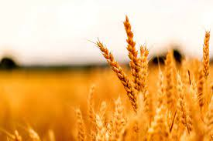
طلای زرد
گندم طلای زرد

Slide 8
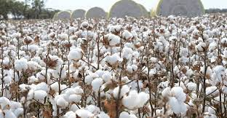
طلای سفید
پنیه طلای سفید

Slide 9
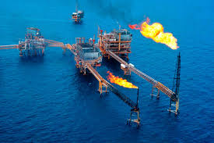
طلای سیاه
نفت طلای سیاه

Slide 10
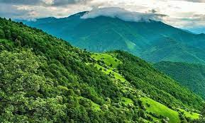
طلای سبز
جنگل ها و مراتع

Slide 11
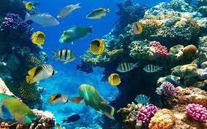
طلای آبی
دریاها و اقیانوس ها

Slide 12
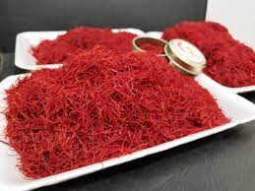
طلای سرخ
زعفران

Slide 13
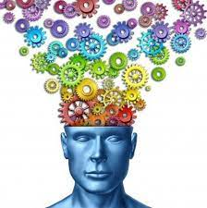
طلای بی رنگ
انسان خلاق و کارآمد

Slide 14
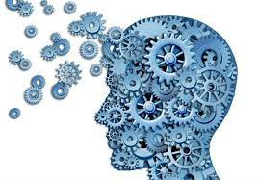
انسان خلاق
انسان خلاق محصول تعامل سازنده انسان و محیط است
وراثت: عامل زمینه ساز
محیط: عامل آشکار ساز

Slide 15
مقدمه دوم
ویژگی های معلم/مدرس خوب

Slide 16
یک معلم یا مدرس خوب باید حداقل 4 ویژگی اختصاصی را داشته باشد
دانش(Knowledge)
بینش(insight)
منش(character)
روش(Method)

Slide 17
یک معلم یا مدرس باید 4 ویژگی اختصاصی را داشته باشد
دانش( Knowledge) :
مجموعه اطلاعات مدون و سازمان یافته و مبتنی بر یافته های علمی

Slide 18
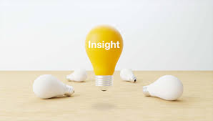
یک معلم یا مدرس باید 4 ویژگی اختصاصی را داشته باشد
بینش(insight)
درک رابطه اجزای تشکیل دهنده یک پدیده
هر پدیده ای (مادی و غیرمادی) از اجزایی
تشکیل شده است

Slide 19
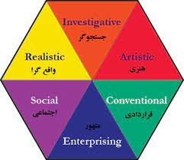
یک معلم یا مدرس باید 4 ویژگی اختصاصی را داشته باشد
منش(character)
ویژگی ها و خصوصیات خاص و متناسب با نقش
پذیرفته شده
برای ایفای هر نقشی باید ویژگی های متناسب با آن
نقش را باید در خود ایجاد و تقویت نمود

Slide 20
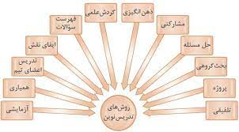
یک معلم یا مدرس باید 4 ویژگی اختصاصی را داشته باشد
روش(Method)
برای انجام هر عملی روشی وجود دارد
آشنایی با روش های متفاوت تدریس
قدرت تاثیرگذاری مدرس را افزایش
خواهد داد

Slide 21
الگوی شش مرحله ای تدریس

Slide 22
الگوی شش مرحله ای تدریس
الف: مرحله آمادگی
ب:مرحله معرفی و بیان اهداف آموزشی
ج:مرحله ارائه درس(محتوا)

Slide 23
الگوی شش مرحله ای تدریس
د:مرحله خلاصه کردن و نتیجه گیری
ه: مرحله ارزشیابی از آموخته ها
ز: مرحله فعالیت های تکمیلی

Slide 24
الف:مرحله آمادگی
1-آمادگی مدرس
2-آمادگی فراگیر

Slide 25
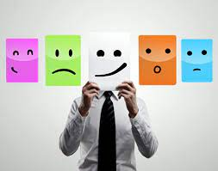
1-آمادگی مدرس
الف: شخصیت و منش معلم/مدرس
ب:دانش تخصصی معلم/ مدرس

Slide 26
منش معلمی
شخصیت چیست؟
منش چیست و چه تفاوتی با شخصیت دارد؟

Slide 27
منش معلمی
شخصیت: مجموعه صفات نسبتا ثابت و پایدار که :
1-موجب تمایز فرد از دیگران شده
2- امکان پیش بینی رفتار وی را فراهم می سازد
شخصیت کلیت و یکپارچکی فرد است
مجموعه ای از صفات تمام ابعاد وجودی انسان

Slide 28
چند تعریف از شخصیت
1 ـ شخصیت : مجموع تمام تأثیرهایى است که فرد در جامعه دارد
و بعبارت دیگر « شخصیت هر فرد همان تأثیر اجتماعى اوست ».
2 ـ شخصیت : کیفیت عمومى رفتار فرد است که در عادتهاى مشخص ، افکار، امیال ، طرز عمل و فلسفه زندگى او آشکار مى گردد .

Slide 29
منش چیست
منش جنبه هاى اخلاقى و ملکات فاضله و رذائل هر فرد است.
بعبارت دیگر منش براى ارزیابى شخصیت با مقیاس هاى اخلاقى یعنى خوبى و بدى است
منش بخش برجسته ، نمایان و در معرض قضاوت
شخصیت فرد است.
در کتب لغت به معنى « سرشت » ، « خو » و « طبیعت » نیز آمده است .

Slide 30
شخصیت و منش معلمی در دیدگاه قران
خداوند در آیه 153 سوره بقره می فرماید: یَا أَیُّهَا الَّذِینَ آمَنُواْ اسْتَعِینُواْ بِالصَّبْرِ وَالصَّلاَةِ إِنَّ اللّهَ مَعَ الصَّابِرِینَ.
صبر چیست؟
نماز به چه معنی است؟

Slide 31
صبر چیست؟
صبر یعنی به تعویق انداختن برداشت ها ، قضاوت ها، هیجانات و رفتارها
نتیجه: تفکر بیشتر، تامل بیشتر، دیدن همه جنبه ها و امور، فرصت مشورت گرفتن و .. و رسیدن به بصیرت

Slide 32
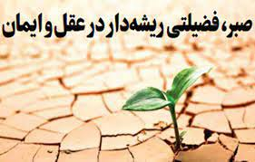
صبر چیست؟
صبر یعنی مقاومت ، امیدواری، خوش بینی و تاب آوری برای رسیدن به هدف
نتیجه این نوع صبر: استفاده از تمام ظرفیت های خود و دیگران، خلاقیت، نوآوری و....

Slide 33
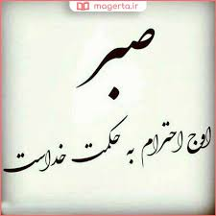
در یک کلام
صبر یک قدرت است

Slide 34
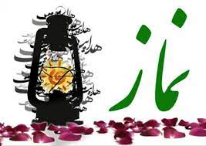
نماز چیست؟
نماز ستایش سپاسگزارانه خداوند است
ستایش مستلزم توجه و دیدن زیبایی ها، قدرت، عظمت، دانایی، توانایی و....است.
سپاسگزازی مستلزم توجه و ارزش قائل شدن به نعمت ها است

Slide 35
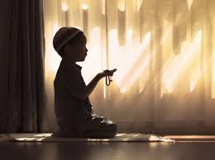
صبر و صلواه
در همه ابعاد زندگی کاربرد دارد
در کل زندگی
در کار و شغل
در ارتباط با دیگران
در سلامت جسم و روان

Slide 36
تجسم کنید
یک روز تصمیم بگیرید که زود قضاوت نکنید و زود واکنش نشان ندهید
بلکه خوب ببینید و خوب فگر کنید و به پیامدهای فکر و عمل تان توجه کنید
و پس از آن سعی کنید زیبایی ها و قدرت و عظمت را ببینید و به دنبال نشانه هایی برای سپاسگزاری باشید و در نهایت صبور و ستایشگر و سپاسگزار باشید
آن روز چه روزی خواهید داشت؟ روز رضایت از زندگی

Slide 37
مدرس یا معلمی که صبر داشته باشد
زود در باره فراگیران قضاوت نمی کند
واکنش های تند هیجانی مانند خشم و عصبانیت و.... نشان نمی دهد
سعی می کند تمام شرایط را در نظر بگیرد

Slide 38
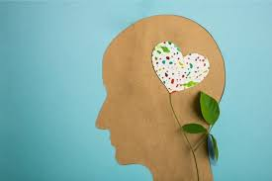
مدرس یا معلمی که صبر داشته باشد
زود خسته و ناامید نمی شود
به جنبه های مثبت فراگیران بیشترتوجه می کند
از ظرفیت خود بخوبی در تدریس استفاده می کند

Slide 39
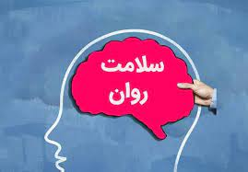
دانش تخصصی
دانش محتوای درس
دانش آموزشگری(تدریس)
دانش مربوط به یادگیرندگان(دانش مخاطب)
دانش مربوط به یادگیری(تعریف و فرایند یادگیری)

Slide 40
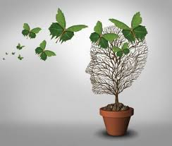
دانش محتوای درس
تسلط به فلسفه زیربنایی هر محتوا
تسلط به مفاهیم و اصطلاحات محتوای تدریس
تسلط به مثال ها ، نمونه ها و مصداق های عینی محتوا در زندگی
تسلط به تفاوت ها و شباهت های محتوا با موضوعات مرتبط

Slide 41
دانش آموزش گری(تدریس)
تدوین طرح درس
مهارت برقراری ارتباط
مهارت ارائه درس
مهارت سنجش و ارزیابی
مهارت ارائه تکلیف و منابع تکمیلی

Slide 42
دانش یادگیرندگان
شناخت ویژگی های رشد شناختی
شناخت ویژگی های رشد عاطفی یادگیرندگان
شناخت ویژگی های رشد اجتماعی یادگیرندگان
شناخت ویژگی های رشد اخلاقی یادگیرندگان

Slide 43
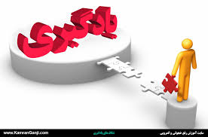
دانش یادگیری
شناخت واژه ها و مفاهیم مرتبط با یادگیری
شناخت نظریه های زیربنایی یادگیری
شناخت مدل های یادگیری
شناخت راهبردهای یادگیری

Slide 44
آماده نمودن طرح درس

Slide 45
اجزای یک طرح درس
1-مشخصات کلی
عنوان درس: موضوع درس:
مدت اجرا: تاریخ اجرا:
ساعت اجرا: مدرس:
محل اجرا:

